Slide 1
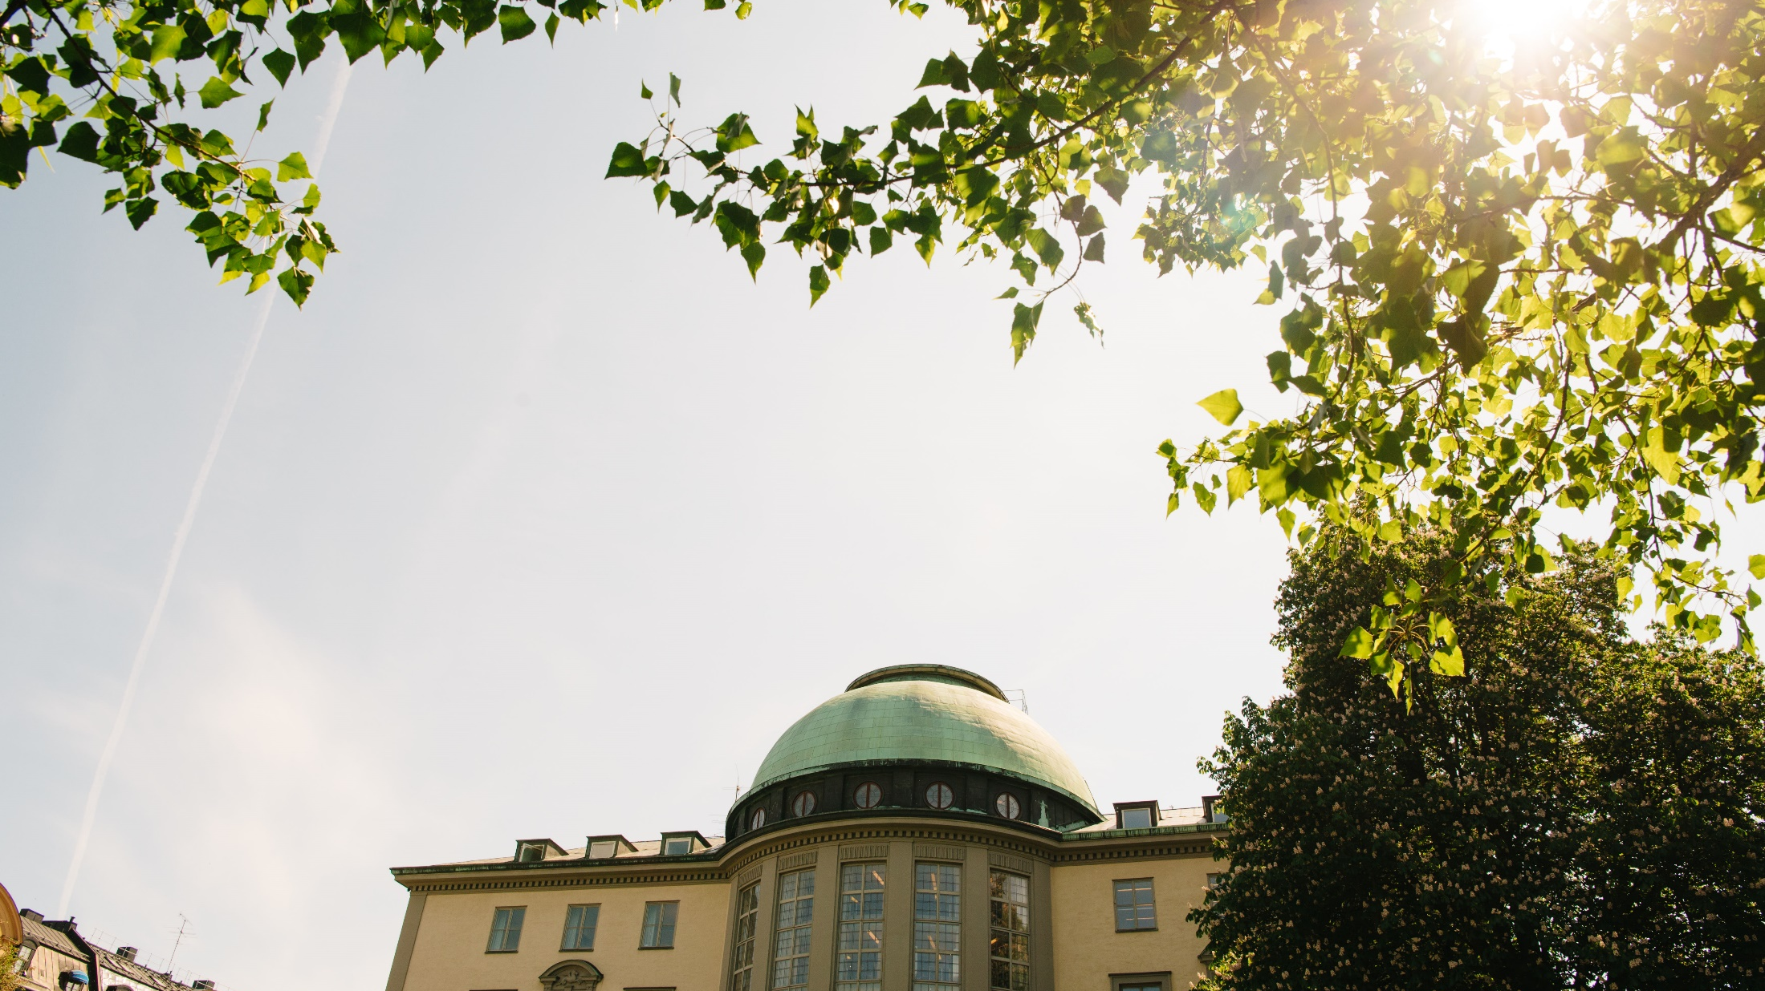

SSE Alumni CluB
Årsmöte 2019
2019-05-13

Slide 2
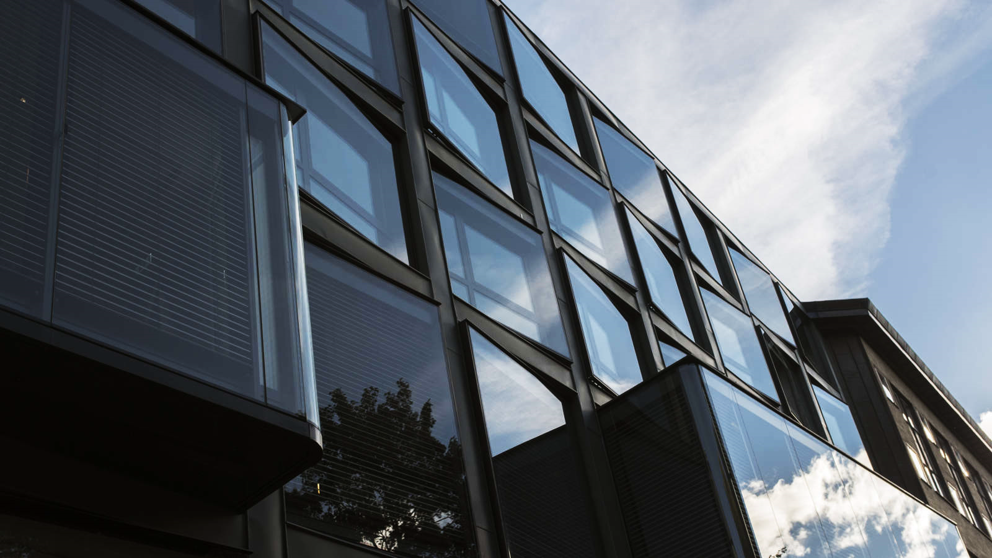




Slide 3
Historik:
SSE Alumni club / Kamratföreningen bildades för att tillvarata hhs alumners gemensamma intressen
Handelshögskolan har haft en tydlig ambition att vara en skola för framtidens ledare
  Bra på att knyta till sig partners och föreläsare
  Lite fokus på sociala relationer
1982 bildades Kamratföreningen för att alumner skulle bibehålla relationer och vänskaper som byggt under studietiden
  Ideell förening, fristående från skolan
  En förlängning av studentkåren
  Fokus på sociala relationer

Slide 4

Ökat engagemang från skolan:
De senaste åren har skolan ökat sina relationer med alumni för att fortsatt vara drivande i att utbilda framtidens ledare
Bakgrund till ökat engagemang:
  EQUIS ackreditering: Skolans ranking ökar med ett djupt engagemang för skolans alumner
  Behov av mentorer till studenter, gästföreläsare, ambassadörer för skolan
  Behov av finansiering: För att fortsatt, globalt, vara en skola för framtida ledare behövs finansieringen förstärkas
Skolans ökade intresse för relation med alumner syns genom flera aktiviteter, t.ex.
  Homecoming – Årligt jubileum startat av Kamratföreningen men som sedan flera år drivs av skolan
  Reunions – Återträffar för sex årgångar, t.ex. 10-årsreunion (också startat av Kamratföreningen)
  Föreläsningar av skolans olika institutioner, t.ex. Swedish House of Finance – dit bl.a. alumner är inbjudna
Det ökade engagemanget har resulterat i större otydlighet kring avsändaren för olika event/aktiviteter – är det Kamratföreningen, skolan eller annan närliggande organisation?

Slide 5
Minskat intresse inom kamratföreningen:
Samtidigt som skolan ökat engagemang har sse alumni club/kamratföreningen år för år tappat medlemmar
Medlemsutveckling senaste 10 åren:
  Nya medlemmar: 1 543 st
  Tappade medlemmar: 2 430 st
SSE Alumni Club / Kamratföreningens olika styrelser har aktivt arbetat för att öka medlemsantalet, t.ex. genom:
  Ökat antal programaktiviteter
  Gratis medlemskap för nyutexaminerade
  Bjudit in studenter till aktiviteter
Trots olika styrelsers försök att värva medlemmar har antalet fortsatt minska

Slide 6
Ett fåtal medlemmar får ta del av mycket:
Analys visar att endast ett fåtal medlemmar nyttjar de aktiviteter som anordnas av SSE alumni club/kamratföreningen
Ca 2 000 medlemmar betalar årligen 305 kr i medlemsavgift
Ca 1 900 medlemmar nås av SSE Alumni Clubs / Kamratföreningens kommunikation, varav ca 45% läser
Hårt subventionerade aktiviteter för det lilla antal som går på aktiviteterna
Ca 250 unika medlemmar tar årligen del av SSE Alumni Club / Kamratföreningens event
Trots försök att locka fler medlemmar att ta del av aktivitetsutbudet behövs en ny strategi för att sätta formen för organisationen för framtiden

Slide 7
Skolans organisation för alumnrelationer:
Sedan några år har skolan en organisation för att bygga relationer med alumner, i Sverige och globalt
Development and Alumni Relations (inom External Relations)
Återträffar
Internationella hubbar
Kommunikation
Mentorprogram
Fundraising
Tex:
Homecoming
Reunions
MFIN och MIB-event (examensevent för rankade program)
4 st hubbar
Tyskland (Frankfurt, Berlin och München)
New York
London
Hong Kong
Månatligt nyhetsbrev
Kick Off-brev
Impact Report
Event-inbjudningar
Enkäter
Mentorprogram för master-studenter där alumner agerar mentorer (Career Management)
Annual Fund
Rally for SSE
Specifikt riktade gåvor
Till följd av SSE Alumni Club/Kamratföreningens existens har skolan valt att inte ha en ”hubb” i Stockholm – där majoriteten av alumner finns

Slide 8
Förslag på ny modell 1(3): den operativa verksamheten i sse alumni club / kamratföreningen förs över till skolans alumniorganisation
Att föra över den operativa verksamheten till skolan innebär flera fördelar:
  Samtliga alumner ges möjlighet att delta i alla aktiviteter – en modell där fler kan gå, men där man till större grad betalar för de aktiviteter man deltar i, snarare än att ett fåtal deltar i kraftigt subventionerade aktiviteter
  Skolans alumnorganisation ansvarar framöver för att planera, organisera och genomföra samtliga aktiviteter för alumner som bor och arbetar i Sverige
  All kommunikation kring aktiviteter sker enhetligt av skolan
  Skolans arbete med alumner stärks ytterligare – positivt ur ett rankingperspektiv, liksom för alla alumners examen
Vinsten med ett gemensamt alumnarbete är att fler alumner ges möjlighet till aktiviteter samtidigt som värdet med en examen från HHS stärks

Slide 9
Förslag på ny modell 2(3):
Föreningens kapital stannar i föreningen – årligen betalas en del av avkastningen till skolan för att genomföra aktiviteter
Kapital SSE Alumni Club/Kamratföreningen
Överföring av medel till skolan för att genomföra aktiviteter för alumner sker utifrån avkastningen på SSE Alumni Club/Kamratföreningens kapital
Utbetalning sker endast om det finns minst 5 MSEK i kapital förvaltat
Utbetalning till skolan ska över tid vara ca 200 000 sek (motsvarar med nuvarande värde ca 4,1% årlig avkastning)
SEK
Modellen är långsiktig och säkerställer att kapitalet alltid används till föreningens syfte – medlemmarna fattar årligen beslut om utbetalningens storlek

Slide 10
Förslag på ny modell 3(3):
Konkret antas nya tilläggsstadgar som gör att nuvarande förenings operativa verksamhet läggs vilande
Skillnader för SSE Alumni Club / Kamratföreningen som organisation:
  Kamratföreningen antar nya tilläggstadgar som innebär att föreningens operativa verksamhet försätts i ett vilande tillstånd
  Medlemsregistret fryses för att minimera administrativa kostnader
  Medlem kan alltid välja att utträda ur föreningen, inga nya medlemmar antas efter ett extra årsmöte
  Enda kvarvarande uppgift för föreningens styrelse blir att förvalta det upparbetade kapitalet, genomföra årsmöte och föreslå årsmötet hur mycket kapital som ska utbetalas för sociala alumnaktiviteter till HHS
Skillnader för skolans organisation:
  SSE Alumni Club/Kamratföreningens nuvarande administrativa kostnader på ca 600 000 sek/år tas över av skolan
  Skolan utser en ”Advisory Board” med alumner som ger förslag på aktiviteter och programpunkter
  Skolan åtar sig att genomföra minst 6-8 aktiviteter per år i Stockholm, inklusive Ekonomgolfen.
  Årligen bistå utsedd styrelse i Kamratföreningen med medlemsutskick och genomförande av årsmöte
Det kommer alltid att vara möjligt att återuppväcka föreningen om medlemmarna ser att syftet med att bibehålla och stärka sociala relationer bland alumni inte blir bättre

Slide 11
Fördelar för medlemmar:
Det nya upplägget skapar flera fördelar för sse alumni club / kamratföreningens medlemmar
Tydligare alumnverksamhet
10 gånger större målgrupp för aktiviteter
Bredare utbud av event och programaktiviteter:
  Attraherar flera olika målgrupper
  Olika koncept/typer av event
  Utbud av både betal- och gratisevent
  Utbud av event på både svenska och engelska
Möjlighet att bygga relation med alla alumner och inte endast de som betalat medlemskap
Större tillgång till talare, event, lokaler, nätverk
Du betalar för det du nyttjar, högre självfinansieringsgrad vid deltagande
Enklare samla kommunikation kring alumn- och forskarevent som lockar alumner

Slide 12
Om samarbetet inte fungerar:
En modell för att återuppväcka nuvarande form av föreningen finns framtagen
Registrerade medlemmar i det frysta medlemsregistret kan återuppväcka SSE Alumni Club / Kamratföreningen till nuvarande form genom årsmötet
För att återuppväcka föreningen behöver nedanstående kriterier uppfyllas:
  Minst 10% av medlemmarna (dock minst 30 st) meddelar skriftligen sin vilja att återuppväcka föreningen (Viljeförklaringen ska innehålla: skäl, förslag på styrelse samt plan för verksamheten)
  Två på varandra följande årsmöten (eller extra årsmöten) med minst sex månaders mellanrum måste fatta ett majoritetsbeslut att återgå till de ursprungliga stadgarna och återuppväcka verksamheten

Slide 13
sse alumni club/kamratföreningen om 20 år:
Om nuvarande modell fungerat bra under kommande 20 år sker en permanent lösning för föreningens kapital
Om den nya modellen fungerat bra under flera år finns det liten anledning till att fortsätta det administrativa arbetet – flera tänkbara modeller för längre tid finns, t.ex:
  Starta en stiftelse som hanterar kapitalet (mindre administration jmf nuvarande förening)
  Fördela kapitalet till skolan och studentkåren (50/50) – alltid med syfte att kapitalet ska gå till relationer med alumni
  Öka utbetalningar till skolans alumnverksamhet för att tömma kassan
Beslut om en permanent lösning fattas av SSE Alumni Club/Kamratföreningens medlemmar framöver

Slide 14
SSE Alumni CluB
Årsmöte 2019
2019-05-13

Slide 15
Alumnverksamhetens mission
“SSE seeks to engage its alumni fully in the life of the School as valued supporters, advocates, and lifelong learners who contribute to and benefit from connections to each other and to SSE”

Slide 16



Alumni Advisory Board

Slide 17
HHS AlumnEvenemang 2018
Vår
Höst
Sverige
Homecoming
40-års återträff
50-års återträff
President’s Supporters Appreciation Lunch
MFIN Graduation Mingle
MIB Graduation Brunch
10-års återträff för The Art of Case Cracking Course
Storbritannien
London: UK Friends of SSE Launch event
Sverige
20-års återträff
30-års återträff
60-års återträff
SSE MBA alumnkväll
Tyskland
München: Kvällsevent med Richard Friberg
Hong Kong
Kvällsevent med Jörgen Weibull
Hong Kong
Alumnmingel
USA
New York: Julglögg
Tyskland
Frankfurt: Kvällsevent med Ola Källenius
USA
New York: Valborgsmiddag
New York: Kvällsevent med Lars Strannegård och Anna Throne Holst
New York: Kvällsevent med Bo Becker
Washington: Nationaldagsfirande
Storbritannien
London: Kvällsevent med Laurent Leksell
London: Kräftskiva
Schweiz
Zürich: Alumnmingel
Totalt 2018
24 evenemang:
11 i Sverige
13 internationella
Notes:
Detta är de event ER DAR (alumni office) arrangerade 2018.
Totalt 24 event= 11 i Sverige och 13 internationella
Här tillkommer även event som institutionerna gör själva, samt återträffar som vissa klasser vill arrangera på egen hand. Hösten 2018 hade vi bade en 25- och 35-års återträff, som arrangerades av engagerade alumner tillsammans med kåren, med assistans av alumni office

Slide 18
HHS AlumnEvenemang 2019
Vår
Höst
Sverige
Homecoming
40-års återträff
50-års återträff
60-års återträff
President’s Supporters Appreciation Lunch
MFIN Graduation Mingle
MIB Graduation Brunch
MIB alumn-återträff
Storbritannien
London: Kvällsevent med Mia Öhrn och Henrik Kjellberg
Sverige
10-års återträff
20-års återträff
30-års återträff
Kvällsevent med Jan Carlzon
Ekonomgolfen
Konstvandring och mingel med Lars Strannegård
Frukostseminarium med Retail-fokus
Storbritannien
London Homecoming
London: Kräftskiva
Hong Kong
Hong Kong: Kvällsevent med Johan Nylander
Tyskland
Frankfurt: Kvällsevent
Tyskland
Berlin: Kvällsevent med Per Thöresson
Hong Kong
Hong Kong: Kvällsevent
USA
New York: Valborgsmiddag
New York: Lunchevent med Lars Strannegård och Anna Throne Holst
USA
New York: Julglögg
Danmark
Köpenhamn: Heldagsseminarium tillsammans med externa aktörer
Totalt 2019
26 evenemang:
15 i Sverige
11 internationella
Notes:
Totalt 27 event= 16 i Sverige och 11 internationella
Tittar vi särskilt på eventen I Sverige under hösten 2019 så kommer vi att se en ökning från året tidigare, detta I och med det förslag som ligger uppe för beslut.

Slide 19
evenemang hösten 2019
Evenemang som tidigare skulle Arrangerats I SSE Alumni Clubs regi, men som – enligt det förslag som ligger uppe för beslut – fortsättningsvis skulle arrangeras av skolan
Kvällsevenemang med tema Ledarskap
Presentation från Jan Carlzon med temat “Det kunddrivna, kärleksfulla, strategiska ledarskapet”. Presentationen följs av ett gemensamt mingel.
Ekonomgolfen
Den traditionella golftävlingen, som skolan hoppas kunna arrangera under en helgdag för att ge fler möjlighet att delta
Konstvandring med Lars Strannegård
Kvällsevent med en guidad konstvandring, följt av mingel
Frukostseminarium med Retail-fokus
Seminarium med fokus på Retailbranschen (gratisevent)
Notes:
* Dessa är de “nya” event som skolan börjat planera inför hösten 2019.
* Nya I bemärkelsen att dessa typer av evenemang tidigare varit i SSE Alumni Clubs regi, men som – enligt det förslag som ligger uppe för beslut – fortsättningsvis kommer att arrangeras av skolan
Skolans ambition är att kunna erbjuda bade betal- och gratisevent
Planering inför våren 2019 är I full gång

Slide 20
Välkomna med frågor

Slide 21
Förslag till beslut
Mot bakgrund av ovanstående föreslås sse alumni club / kamratföreningens medlemmar fatta följande beslut
Förslag till SSE Alumni Club / Kamratföreningens medlemmar:
  Anta nya tilläggsstadgar
  Av nya tilläggsstadgar följer bl.a. att:
  Frysa medlemsregister per det datum då extra årsmötets avhålles (Medlem är den som betalat medlemsavgift senast per extra årsmöte som planerad till 19 juni kl. 17.30)
  Utse en ny styrelse om 3-5 personer vid extra årsmöte
  Styrelsens uppgift blir att förvalta föreningen i enlighet med tilläggsstadgar, vilket i huvudsak innebär att kalla till och genomföra årsmöte, lägga förslag om utbetalning till skolan om stöd till alumnverksamhet samt att förvalta upparbetade medel i föreningen.

Slide 22
Valberedningens förslag till ny styrelse
Günther Mårder, Ordförande
Linus Backemar
Filip Goldmann
Ing-Marie Bergqvist
Ulf Säther
Karl Danowsky Prytz
Gunilla von Gegerfelt
Rebecca Lucander
Gustaf Rössner
Sara Ottosson
Emmet King
Luca Banderet
Eva Odelstierna Nissén
Mikael Sandström

Slide 23
Valberedningens förslag till revisorer
Mattias Johansson, Revisor och Partner på KPMG
Katerina Hellström, Assistant Professor på Institutionen för Redovisning och Finans, Handelshögskolan

Slide 24
SSE Alumni CluB
Årsmöte 2019
2019-05-13

